Slide 1
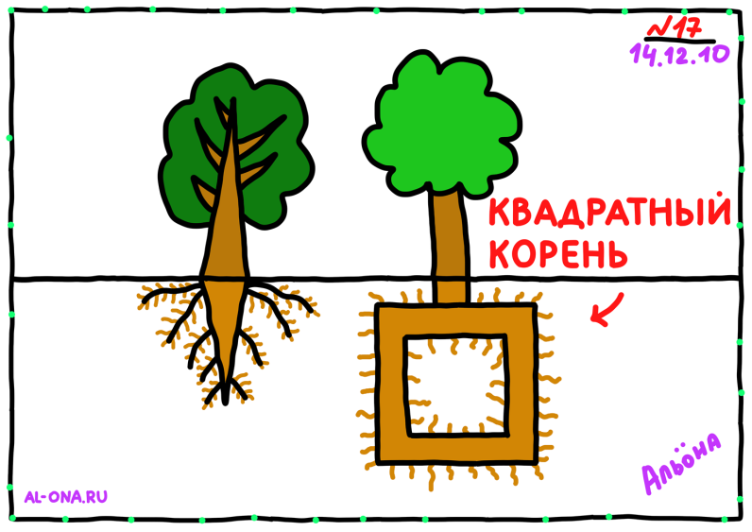
Алгебра
7
класс
Тема:
Арифметический квадратный корень
Яшнабадский район. Школа № 161.
Учитель математики Наралиева Ш.Ш.

Slide 2
Устные упражнения
1. Возведите число в квадрат:
2. Представьте число в виде степени с основанием 10:
1000 100
3. Представьте число в виде квадрата числа:
${ 10}^{2}$=
10 ∙ 10 = 100
${ (−6)}^{2}$=
-6 ∙(-6) = 36
${ 12}^{2}$=
12 ∙ 12 = 144
=${ 10}^{3}$
=${ 10}^{2}$
100 = 10 ∙ 10 =
$${ 9}^{2}$$
$${ 10}^{2}$$
81 = 9 ∙ 9 =
$${ 11}^{2}$$
121=11∙11=

Slide 3
Вычислите:
10² - 3² =
100 – 9 =
91
(10 - 3)² =
7² =
49
(6 - 8)⁵ =
( -2)⁵ =
- 32
10 - 5·2⁴ =
10 - 5·16 = 10 - 80 =
- 70

Slide 4
Изучение нового материала
Задача 1. Сторона квадратного участка земли равна 12 м. Найдите его площадь S.
S= 12∙12 = 144 ( $м^{2}$ )
12 м
12 м

Slide 5
Задача 2. Площадь квадратного участка земли
равна 81 $м^{2}$. Найдите его сторону.
x – сторона квадрата. Значит S = $х^{2}$
по условию S = 81 $м^{2}$ , то $х^{2}$ = 81.
Длина стороны – положительное число.
Положительным числом, квадрат
которого равен 81, является число 9.
Ответ: 9 м.
S = х ∙ х
х
$9^{2}$ = 81
х

Slide 6
В задаче требовалось решить уравнение:
$х^{2}$ = 81
По другому можно записать:
$х^{2}−81=0$
$\left(х−9\right)\left(х+9\right)=0$
Откуда:
Эти числа называют квадратными корнями из числа 81.
х=9, х=-9

Slide 7
Один из квадратных корней – число 9, является положительным. Его называют арифметическим квадратным корнем
из числа 81 и обозначают:
Таким образом, $\sqrt{81}=9$
$$\sqrt{81}$$

Slide 8
Арифметическим квадратным корнем из числа a называется неотрицательное число, квадрат которого равен a .
- знак арифметического корня;
$$\sqrt{а}$$
$$\sqrt{а}$$

Slide 9
Примеры:
Действие нахождения квадратного корня называют извлечением квадратного корня.
$$\sqrt{36}=6$$
$\sqrt{0,81 }$= 0,9
$$\sqrt{25}=5$$
$\sqrt{169}$ = 13

Slide 10
Возводить в квадрат можно любые числа, но извлекать квадратный корень можно не из любого числа. Например, нельзя извлечь квадратный корень из числа -25, так как нет такого числа, квадрат которого равен -25.

Slide 11
1) 16 $м^{2}$
2) 0,64 ${дм}^{2}$
$\sqrt{16м^{2}}$ = 4 м
$\sqrt{0,64дм^{2}}$ = 0,8 дм
$\sqrt{\frac{36}{49} см^{2}}$ = $\frac{6}{7}$ см
3) $\frac{36}{49}$ с$м^{2}$

Slide 12
Вычислить арифметический
квадратный корень из числа:
1) 121
2) 0,16
3) 0,09
$\sqrt{121}$ = 11
$\sqrt{0,16}$ = 0,4
$\sqrt{0,09}$ = 0,3
4) 0,25
5) 1,44
6) 4900
$\sqrt{0,25}$ = 0,5
$\sqrt{1,44}$ = 1,2
$\sqrt{4900}$ = 70

Slide 13
Вычислить:
1) ${(\sqrt{4)}}^{2}$
4) 3$+\sqrt{4}$
= 3 + 2 = 5
= 4
2) ${(\sqrt{9)}}^{2}$
5) 7$−\sqrt{25}$
= 9
= 7 - 5 = 2
2
3) $\left(\frac{\sqrt{3}}{12}\right)$
= $\frac{3}{144}$
6) $\sqrt{16}−9$
= 4 - 9 = -5

Slide 14
Вычислить:
1) $2^{3}+5\sqrt{16}$
= 8 + 5 ∙ 4 = 8 + 20 = 28
2) $3\sqrt{121}−2\sqrt{144}$
= 3∙11 - 2 ∙ 12 = 33 -24 = 9
3) $3\sqrt{3∙27}−6\sqrt{2∙18}$
$=3\sqrt{81}−6\sqrt{36}=$
= 3 ∙ 9 - 6 ∙ 6 = 27 - 36 = -9

Slide 15
ЗАДАНИЯ ДЛЯ ЗАКРЕПЛЕНИЯ
1
Вычислить арифметический
квадратный корень из числа:
1) 1,21
2) 0,36
3) 900
2
Вычислить:
1) $3^{3}+4\sqrt{25}$
2) 7$\sqrt{121}−\sqrt{169}$
3) 11$\sqrt{12∙3}−3\sqrt{2∙32}$

